Slide 1


Slide 2
Дистанционное и электронное обучение
Дистанционное обучение – процесс взаимодействия ученика и учителя на расстоянии с сохранением всех присущих обучению компонентов и с применением специфических технических средств.
Электронное обучение - это система обучения при помощи информационных и электронных технологий, при которой подразумевается самостоятельная работа учащихся с электронными материалами, с использованием технических средств

Slide 3
Федеральные проекты национального проекта «Образование»
Федеральный проект «Современная школа».
Федеральный проект «Успех каждого ребенка».
Федеральный проект «Поддержка семей, имеющих детей».
Федеральный проект «Цифровая образовательная среда».
Федеральный проект «Учитель будущего».
Федеральный проект «Молодые профессионалы».
Федеральный проект «Новые возможности для каждого».
Федеральный проект «Социальная активность».
Федеральный проект «Экспорт образования».

Slide 4
«Сферум» — это информационно-коммуникационная платформа, часть цифровой образовательной среды, которая создается Минпросвещения и Минцифры в рамках нацпроекта «Образование». Она бесплатная и доступна для всех педагогов страны.
⠀

Slide 5
Платформа «Сферум» основана на технологиях социальной сети «ВКонтакте». Цифровую инфраструктуру и интеграцию с государственными информационными системами обеспечивает «Ростелеком». Доступ к платформе осуществляется через мобильное приложение «Сферума» для iOS и Android и на сайте сферум.рф.
Сейчас «Сферум» тестируется в 15 регионах России. Апробация позволит улучшить и доработать платформу, благодаря чему будущие уроки в традиционном формате станут еще более качественными.

Slide 6
Чем «Сферум» отличается от ВКонтакте?
Платформа очень похожа на популярную соцсеть интерфейсом, но всё же решает совсем другие задачи.
⃣ « Сферум» создан специально для ОУ, а потому возможности платформы разработаны исключительно под нужды учителей, учеников и их родителей.
⃣ Сообщества здесь заменяют учебные заведения, а в качестве участников — те, кто в этом учебном заведении учится и преподаёт.
⃣ В «Сферуме» можно дружить и общаться с людьми, имеющими отношение к одной образовательной организации.
⃣ На платформе нет рекламы.
⃣ В «Сферуме» можно совершать групповые видеозвонки без ограничений по времени.
⃣ Платформа безопасна и рекомендована к использованию в ОУ.

Slide 7
В «Сферум» можно:
Общаться по видеосвязи бесплатно и без ограничений по времени;
Максимальное количество участников — до 50 в веб-версии и до 120 в приложениях;
Включать демонстрацию экрана для учителя и ученика;
«Поднимать руку», чтобы привлечь внимание учителя;
Запускать видеоконференцию внутри конкретного чата, не только по ссылке.
«Сферум» — бесплатная платформа для школ, где можно не только проводить уроки по видеосвязи, но и общаться в чатах, обмениваться файлами, делиться новостями школы и хранить медиаматериалы.

Slide 8
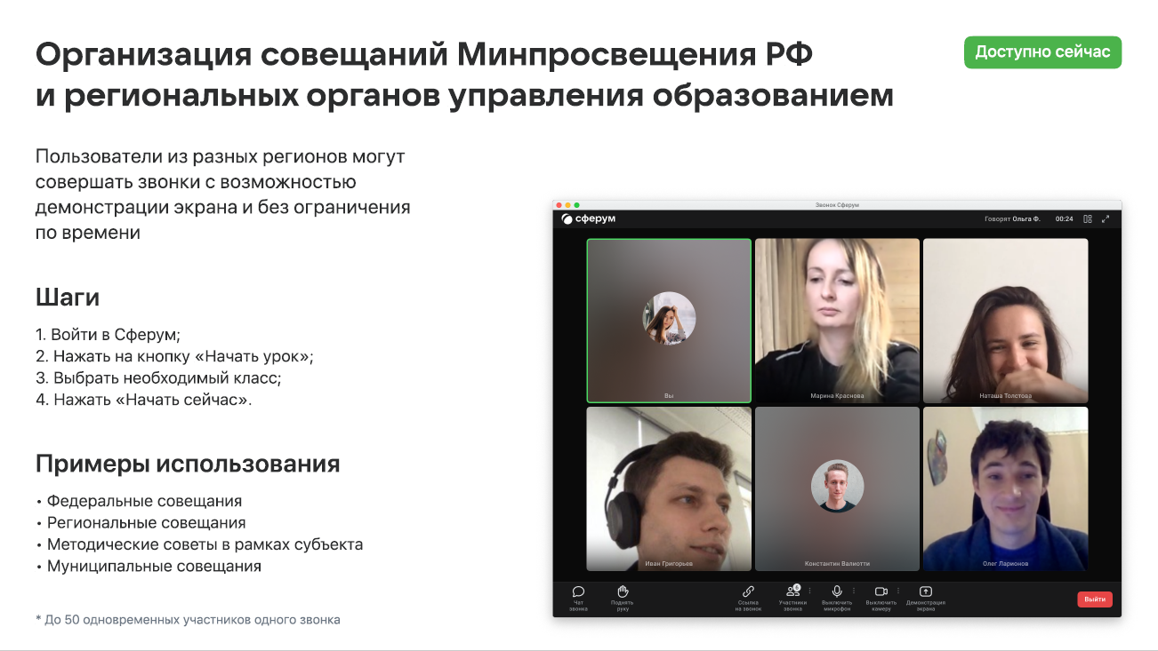

Slide 9
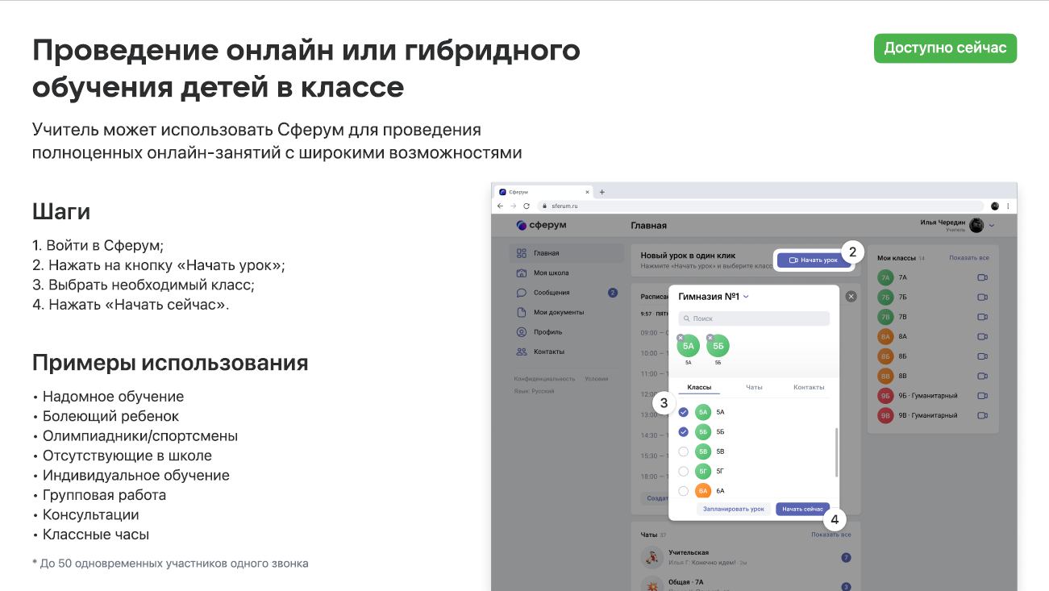

Slide 10
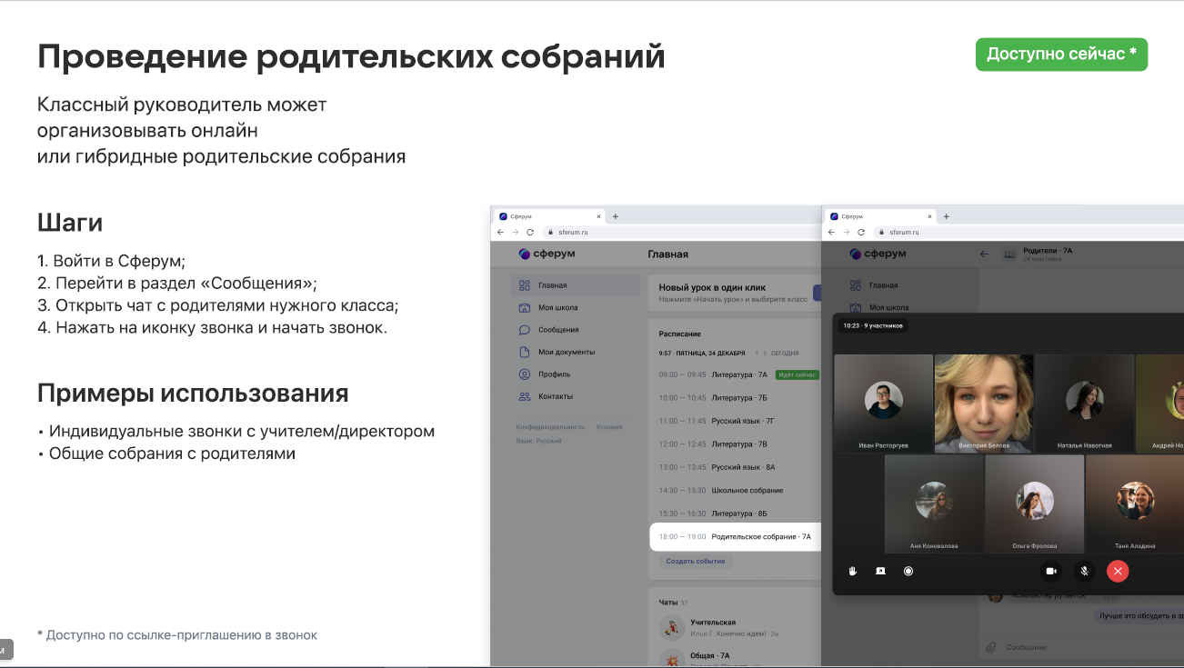

Slide 11
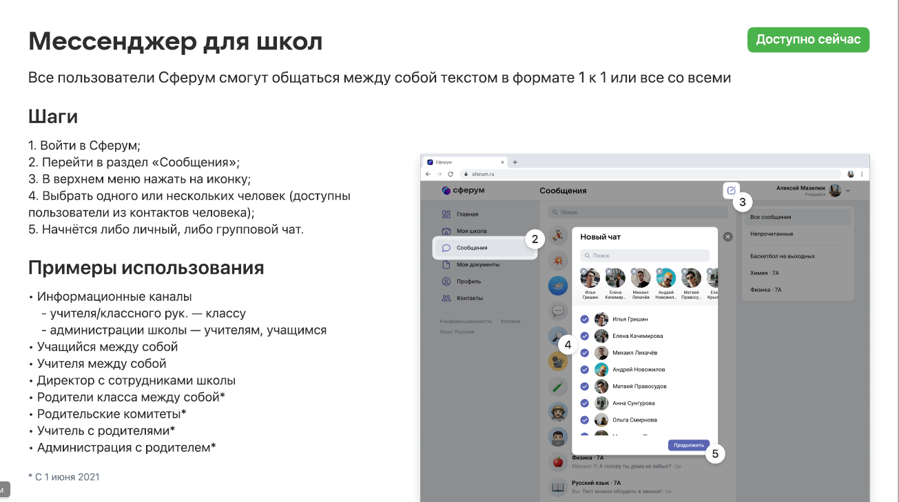

Slide 12
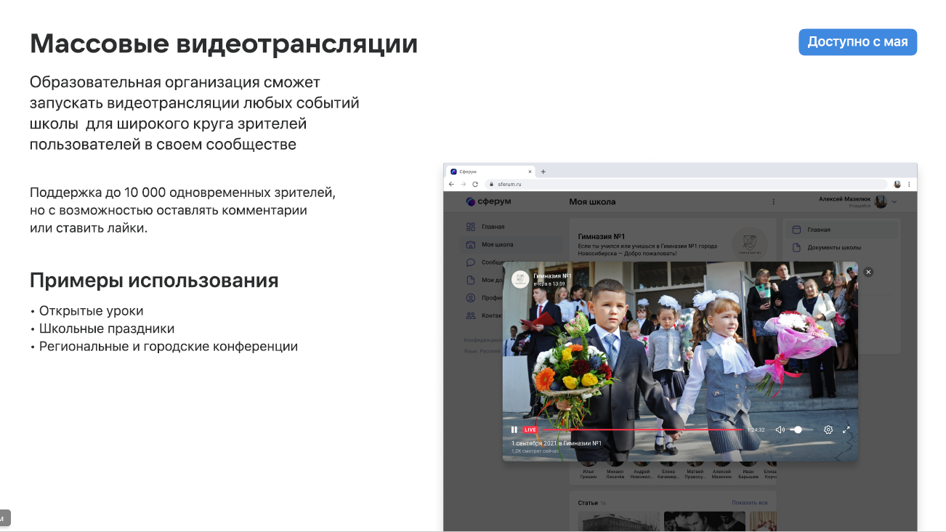

Slide 13
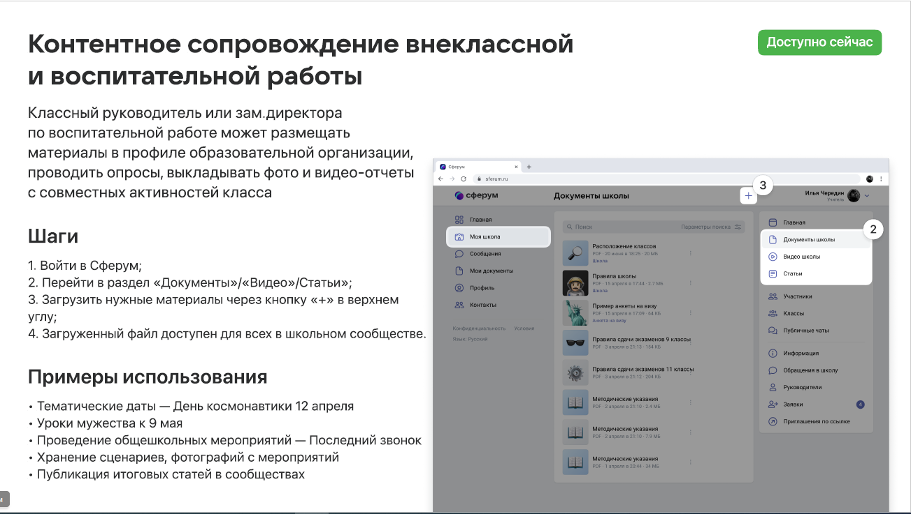

Slide 14
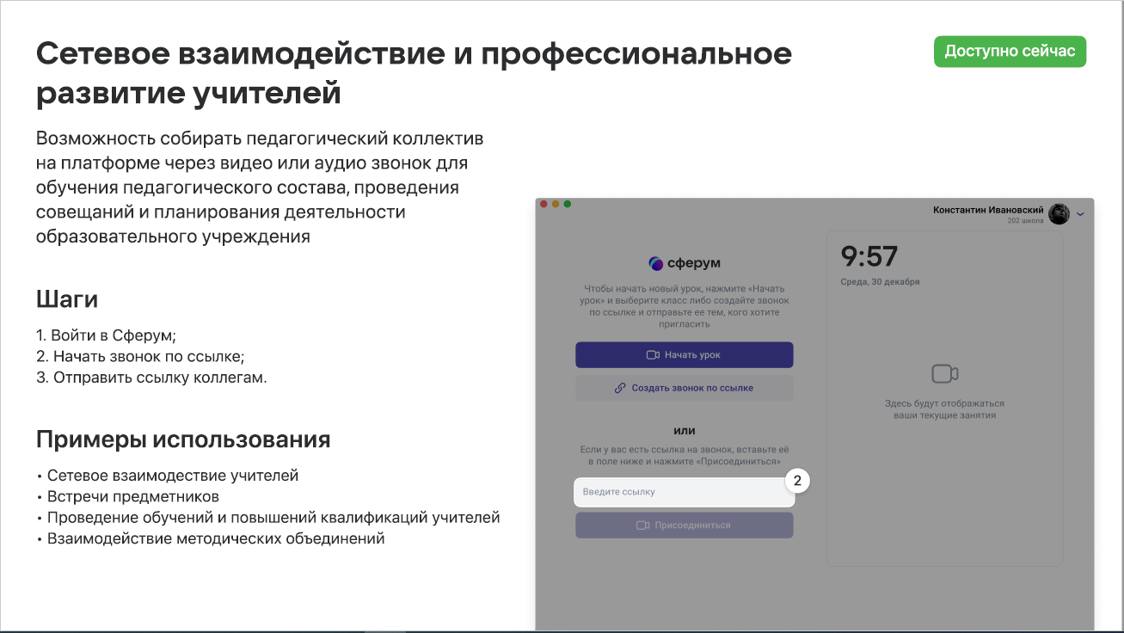

Slide 15
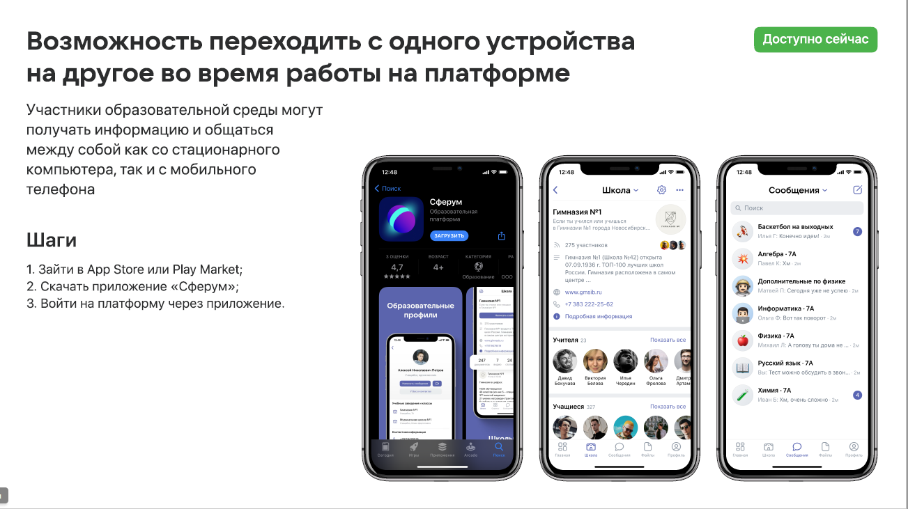

Slide 16
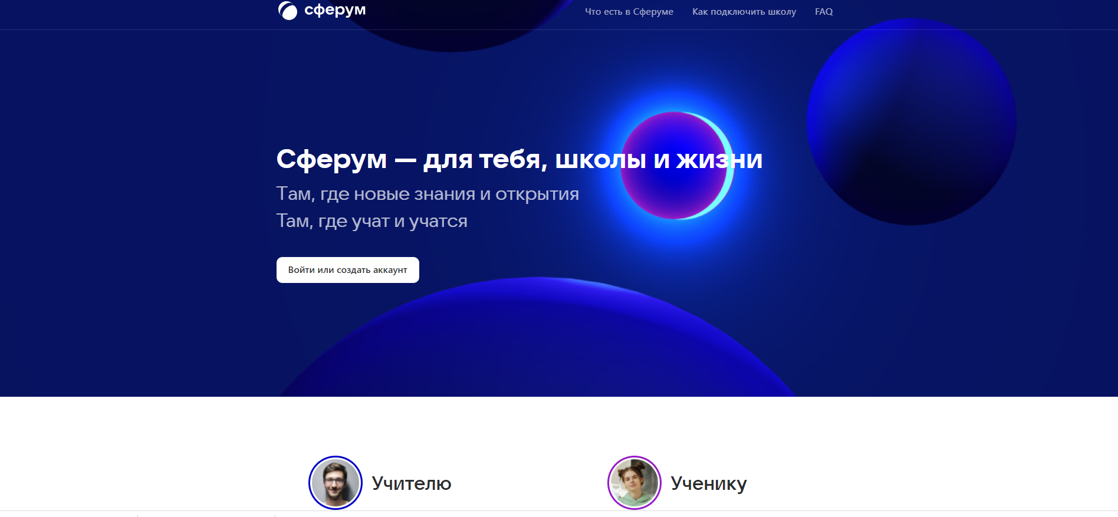
Адрес сайта https://sferum.ru/

Slide 17
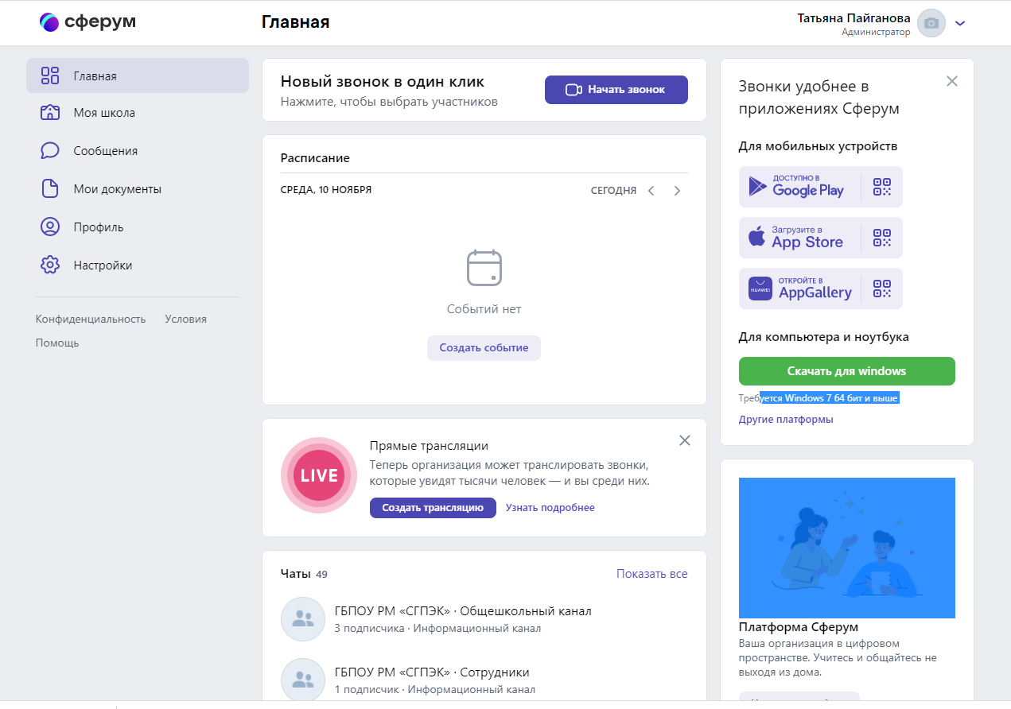
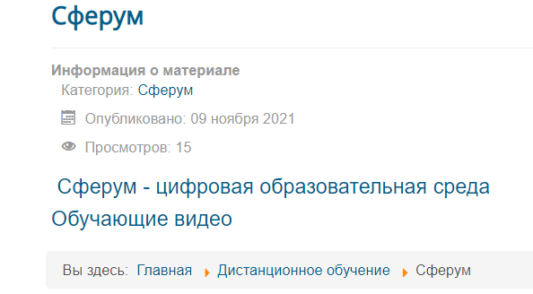
Личный кабинет колледжа на платформе Сферум

Slide 18
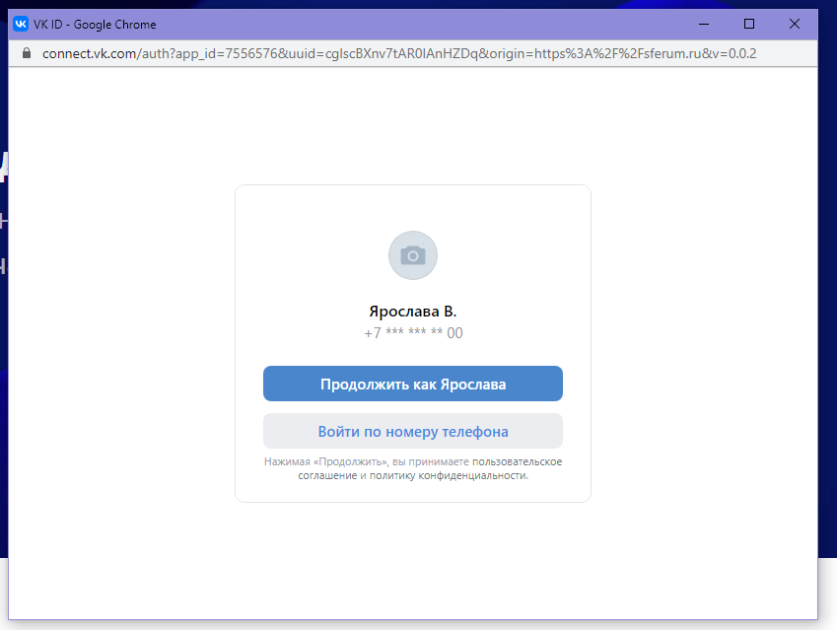
Для регистрации 1 способ
Войти на платформу Сферум

Slide 19
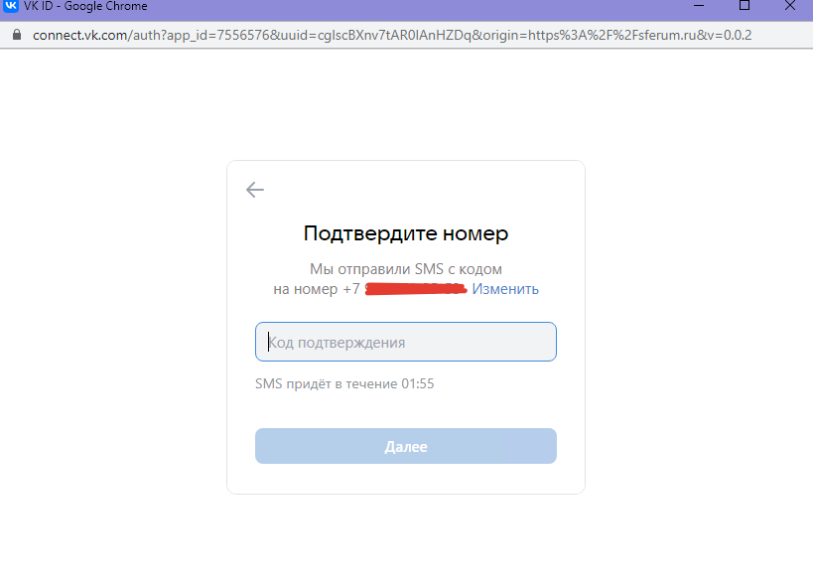
Ввести номер телефона

Slide 20
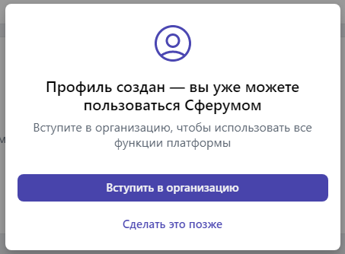
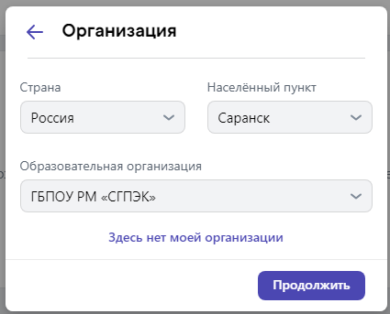
Выбрать Регион, город, ОУ

Slide 21
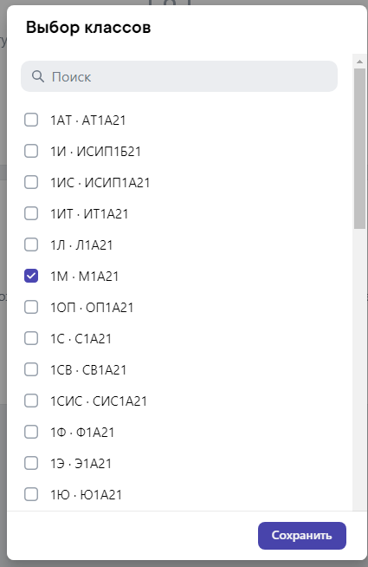
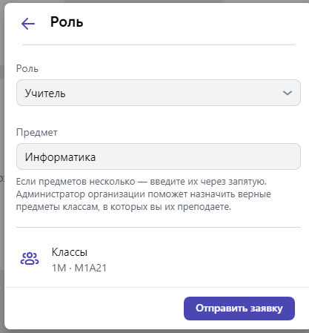
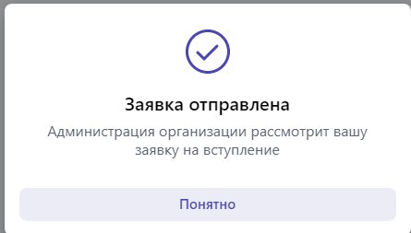
Выбрать группы

Slide 22
2 способ Переход по ссылке приглашению
Привязка к организации автоматическая
Список групп выбираете сами в личном кабинете после регистрации

Slide 23
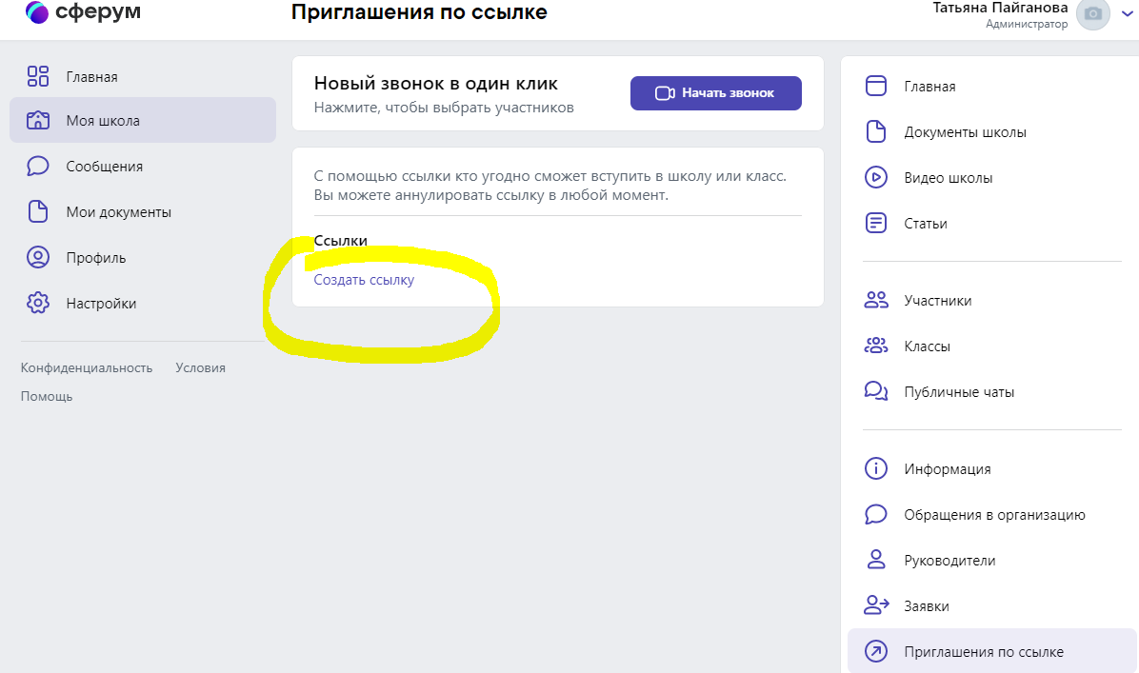
Приглашение участников

Slide 24
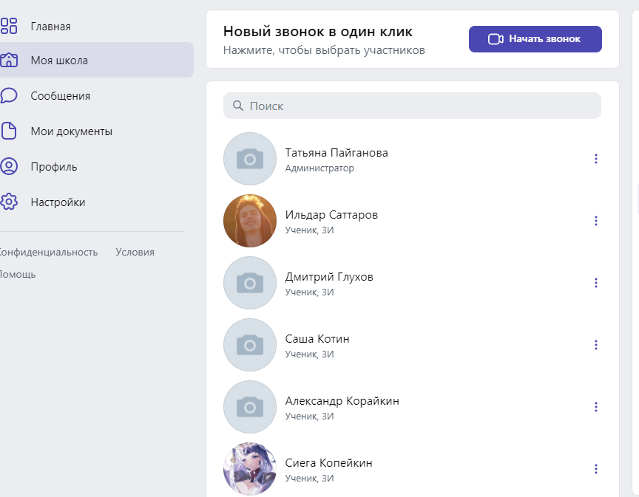
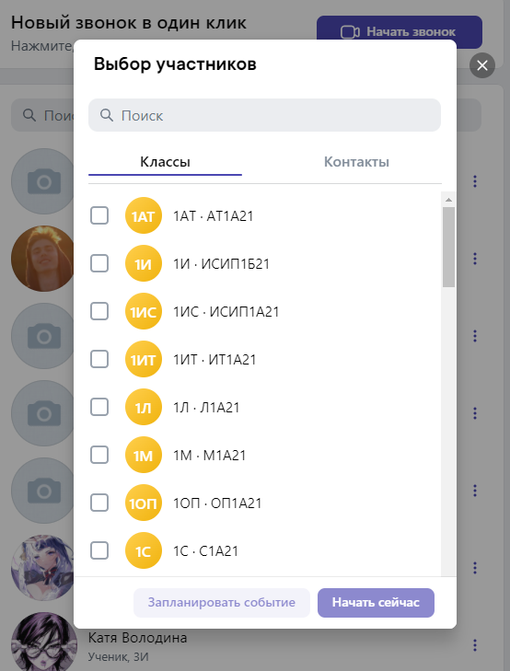
Организация видеозвонка

Slide 25
СПАСИБО ЗА ВНИМАНИЕ!

